Slide 1
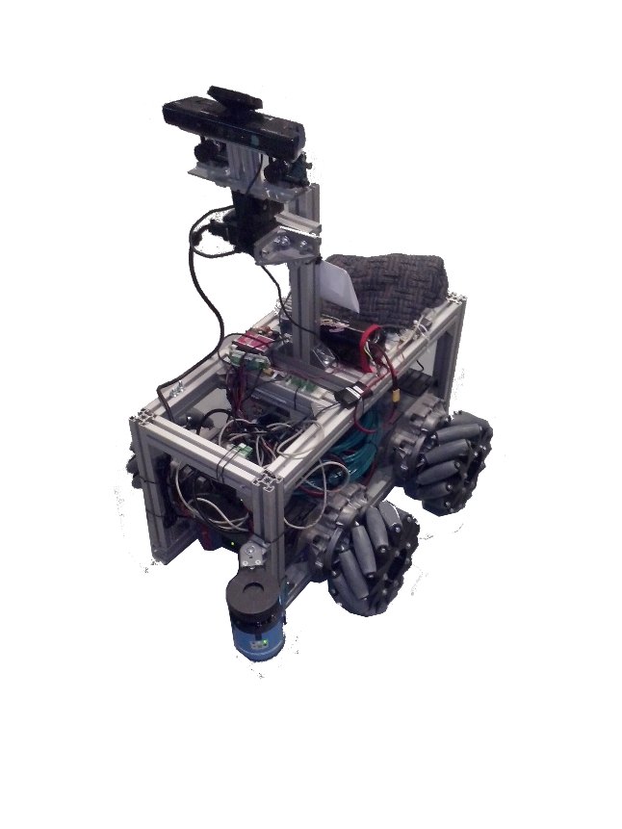
Agenda
Agenda
Aufgabenstellung
Vision Gruppe
Kalman Gruppe
Highlevel Gruppe
Zusammenspiel
Kernproblematiken
Ausblick

Slide 2
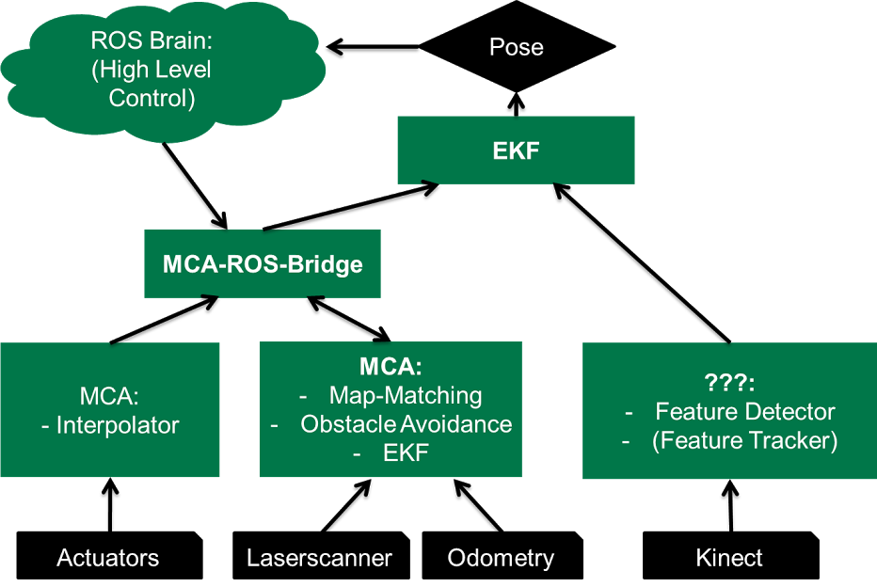
Aufgaben
Hauptaufgaben
Erkennung einer Kidnapping Situation (kidnap_detection)
Re-lokalisierung (kidnap_recovery)

Slide 3
Kidnap Detection
Kriterien:
Timestamp (Odometrie)
Unexpected Marker
Hohe Kovarianzen
Überprüfung jedes Mal neue Daten angekommen sind
/vision/unexpected_marker
/robot/lauron/odom
/kalman/fused_pose
Regelmäßige Überprüfung von Kidnapping-Situation (~2s)

Slide 4
Kidnap Recovery
Maze-Solving-Algorithmus:
stopUntilStopped()
lookAround()
moveTowards(findBestAngle())
rotateFrontParallel()
moveForward()

Slide 5
Geschwindigkeitsbereiche
Insert picture here

Slide 6
Kidnap Recovery
Maze-Solving-Algorithmus:
stopUntilStopped()
lookAround()
moveTowards(findBestAngle())
rotateFrontParallel()
moveForward()

Slide 7
Kidnap Recovery
Maze-Solving-Algorithmus:
stopUntilStopped()
lookAround()
moveTowards(findBestAngle())
rotateFrontParallel()
moveForward()

Slide 8
LookAround()
Insert picture
Roboter rotiert sich um 360°.
Markers in der Nähe können hier detektiert werden. Sonst mach weiter mit dem Recovery.
Nur der Hindernispunkt was genau Vorne steht (180° von laser_vor) wird ge-sampled.

Slide 9
Kidnap Recovery
Maze-Solving-Algorithmus:
stopUntilStopped()
lookAround()
moveTowards(findBestAngle())
rotateFrontParallel()
moveForward()

Slide 10
findBestAngle
Insert picture here

Slide 11
Kidnap Recovery
Maze-Solving-Algorithmus:
stopUntilStopped()
lookAround()
moveTowards(findBestAngle())
rotateFrontParallel()
moveForward()

Slide 12
moveTowards()
Geschwindigkeitsbereiche picture here
Roboter rotiert sich um bestAngle
Roboter fährt nur bis < Slow-Bereich

Slide 13
Kidnap Recovery
Maze-Solving-Algorithmus:
stopUntilStopped()
lookAround()
moveTowards(findBestAngle())
rotateFrontParallel()
moveForward()

Slide 14
rotateFrontParallel()
rotate(float degree)
Benutzt die Informationen von /slam_out_pose
Mehr akkurat im Vergleich zu Timestamp (wegen ungleicher Ebene, und Beschleunigungen)

Slide 15
rotateFrontParallel()
Parallel-Alignment:
Suche die relevanten Punktwolken
Average von der unteren Gruppe und oberen Gruppe wird berechnet. Dies wird dann genutzt zur Bestimmung von der parallelen Linie.
Berechnung des Winkels

Slide 16
Kidnap Recovery
Maze-Solving-Algorithmus:
stopUntilStopped()
lookAround()
moveTowards(findBestAngle())
rotateFrontParallel()
moveForward()

Slide 17
moveForward()

Slide 18
checkFreeSpaceLeft()

Slide 19
adjust()

Slide 20
moveForwardSlowlyUntilNearbyLeftObstacleFound()

Slide 21
Aufgetretene Probleme
Ungleiche Boden
Räder dreht sich im Luft → falsche /slam_out_pose
Gefälle
stopUntilStopped() braucht viel mehr Zeit als normal bis die Rädern nicht mehr drehen.
Transparente Büro-Fenster
Punktwolken vom Fenster werden nicht richtig gefangen
WLAN
Latency
Simulator
Entspricht das echte Roboter nicht
Viel Zeit dafür verschwendet

Slide 22
Aussicht
Verbesserung von Kidnap Detection:
Maß für die Interpretation von Kovarianzmatrizen
Map-Matching
Konfidenzrate
Rotierbar
Verbesserung von Kidnap Recovery:
Map-Matching
Kinect
Zum Erkennen von anderen Hindernissen (Z-Achse) und “Löchern”
Kompass

